Slide 1
SupplyChain Comércio e Distribuição de Produtos
João Duarte A81761 Simão Brito A89482 Luis Magalhães A89528 Patrícia Pereira A89578 Jaime Abreu A89598

Slide 2
Contextualização
Sistema de cadeias de fornecimento
SupplyChain:
Criada em 1996
Distribuidora de marcas como LEVIS, Coca-cola e JOM
Distribui os seus produtos a vários tipos de empresas (cafés, bares restaurant, etc.)

Slide 3
Motivação e objetivos
Tentar fornecer uma alternativa a sistemas de bases de dados retrógados
Criar um sistema de base de dados simples e fácil de utilizar por qualquer tipo de cliente

Slide 4
Levantamento e Análise de Requesitos
Requesitos de descrição
Requesitos de exploração
Requesitos de controlo

Slide 5
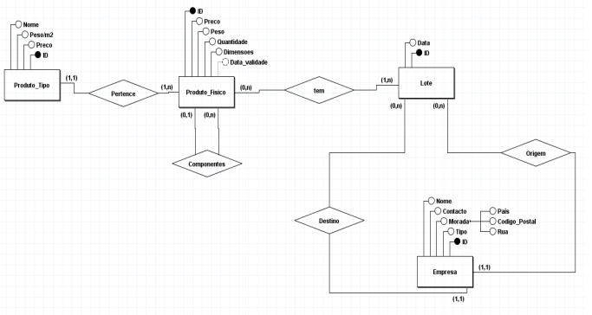
Modelação Concetual

Slide 6
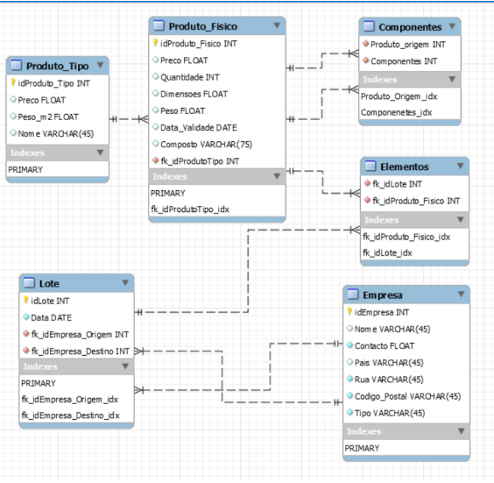
Modelação lógica

Slide 7
Implementação física
Povoamento
Exploração

Slide 8
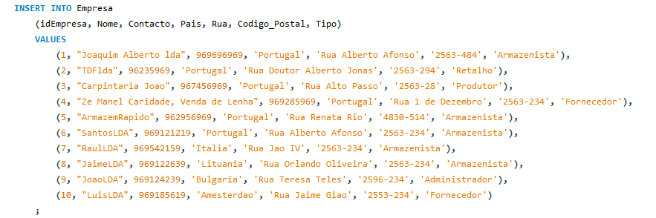
Povoamento

Slide 9
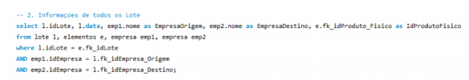
Query

Slide 10
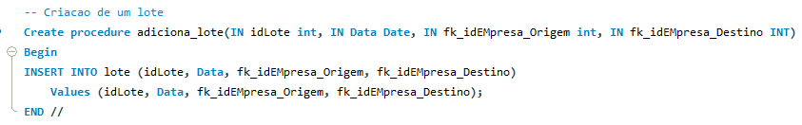
Procedure

Slide 11
Conclusão
O que é que se obtém da análise do trabalho conseguido?

Slide 12
SupplyChain Comércio e Distribuição de Produtos
João Duarte A81761 Simão Brito A89482 Luis Magalhães A89528 Patrícia Pereira A89578 Jaime Abreu A89598

